Slide 1
收費板塊

Slide 2
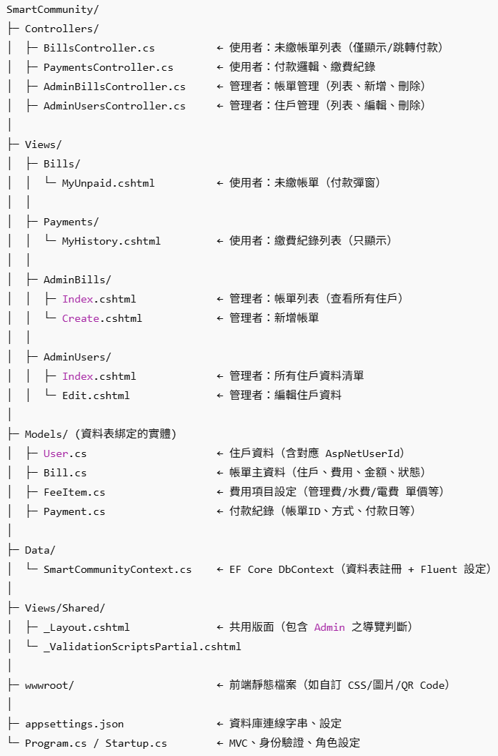
專案結構

Slide 3
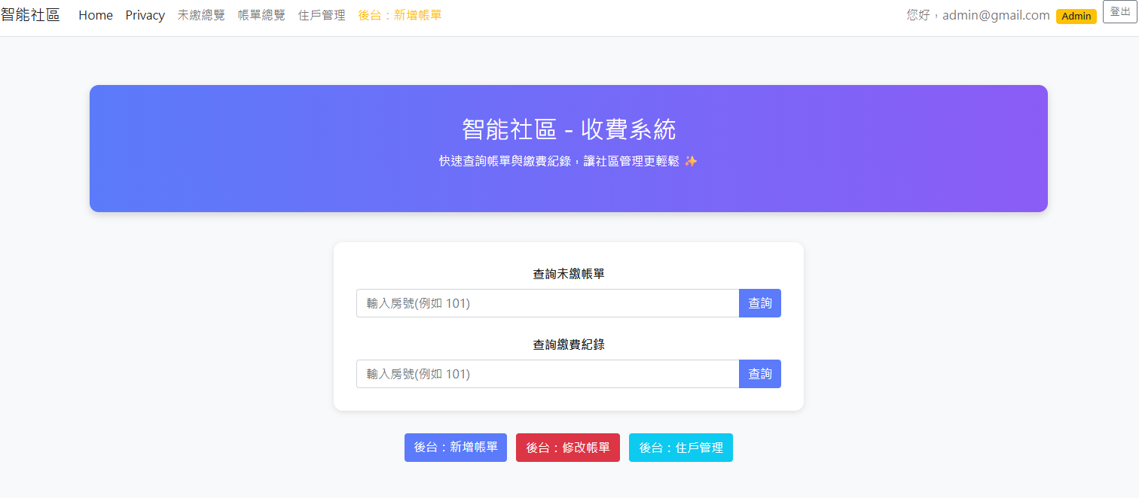
管理者功能展示 首頁可直接使用房號查詢特定用戶 帳號admin@gmail.com 密碼123456

Slide 4
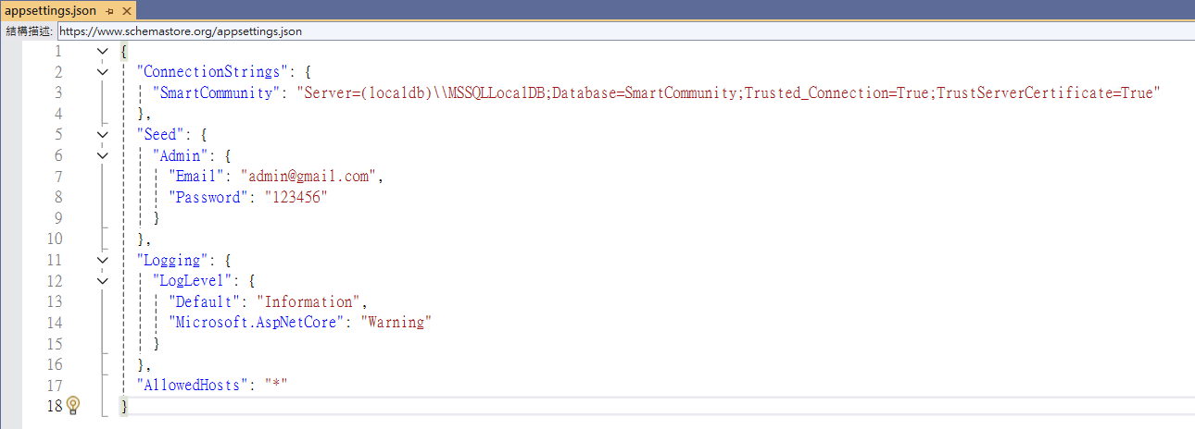
管理者功能展示 可由後台設置管理者帳戶 和連接的改資料庫

Slide 5
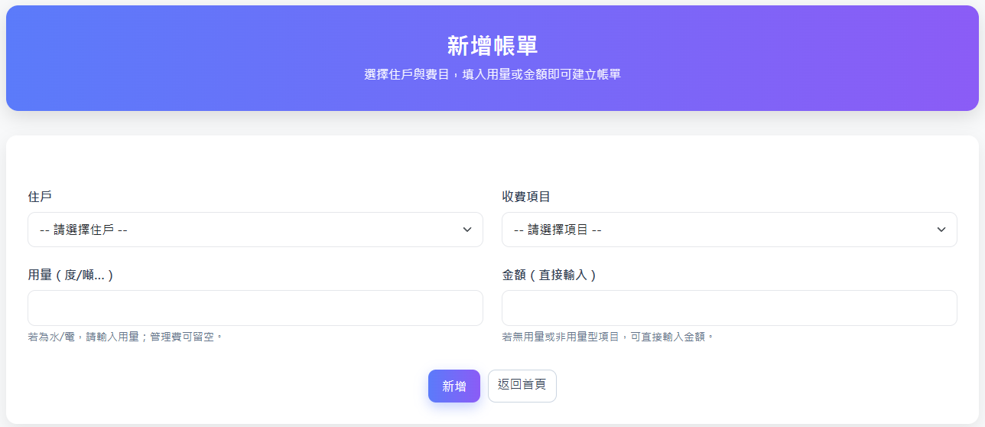

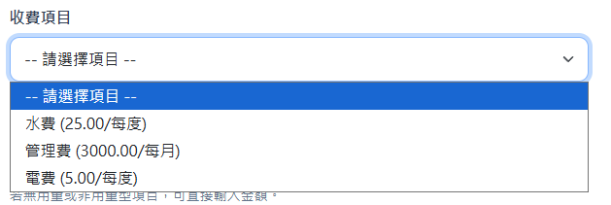

管理者功能展示 新增帳單

Slide 6

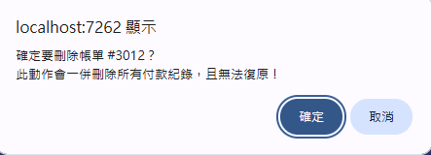

管理者功能展示 帳單管理 可查看或刪除用戶帳單資訊

Slide 7


管理者功能展示 住戶管理 可查看或編輯用戶資訊

Slide 8
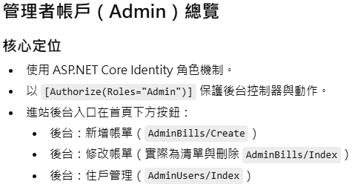

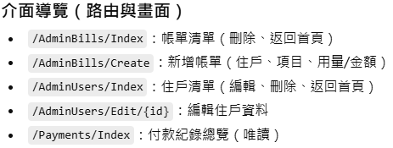
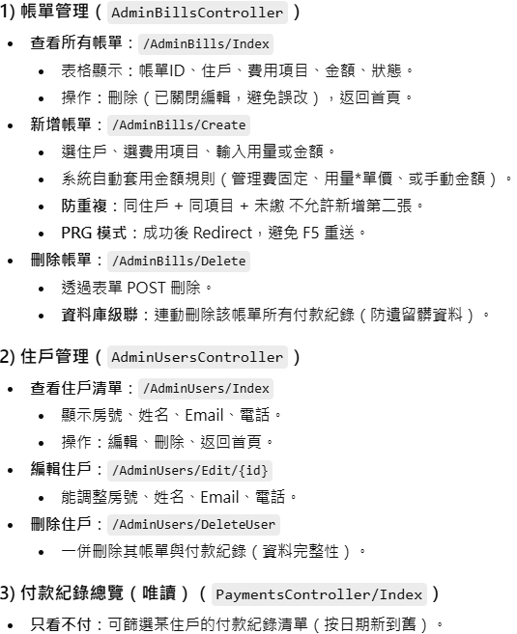

Slide 9

一般使用者功能展示 首頁可直接顯示該用戶尚未繳費帳單資訊 帳號bbb@gmail.com 密碼123456

Slide 10
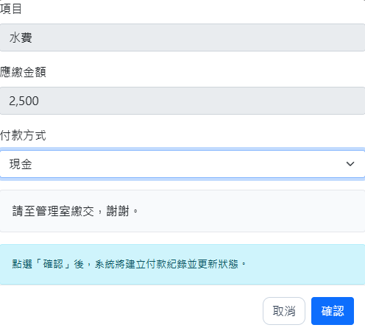
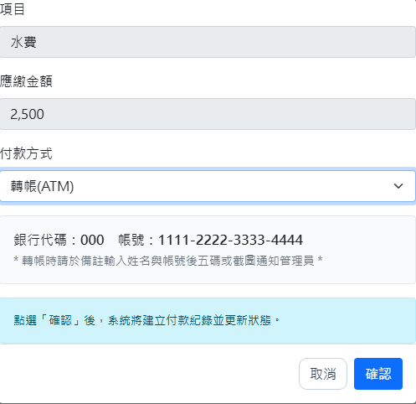
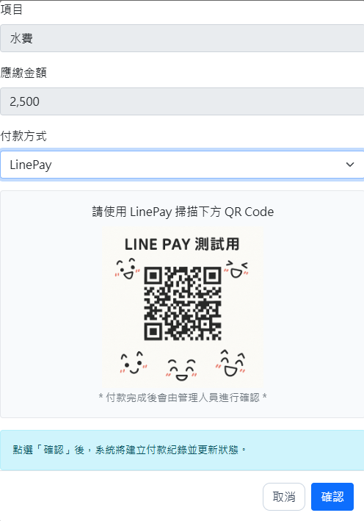
一般使用者功能展示 繳費選項

Slide 11


一般使用者功能展示 繳費紀錄

Slide 12

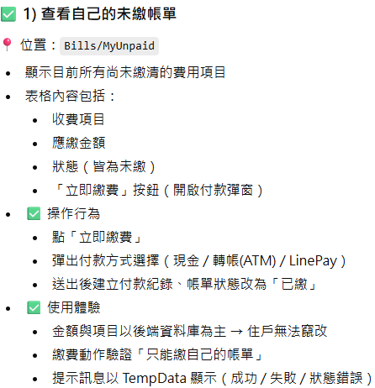
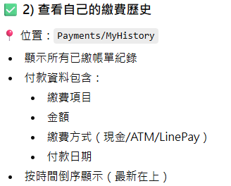


Slide 13
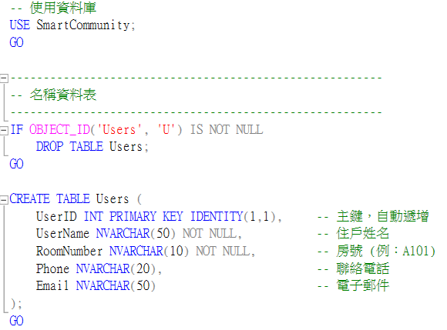
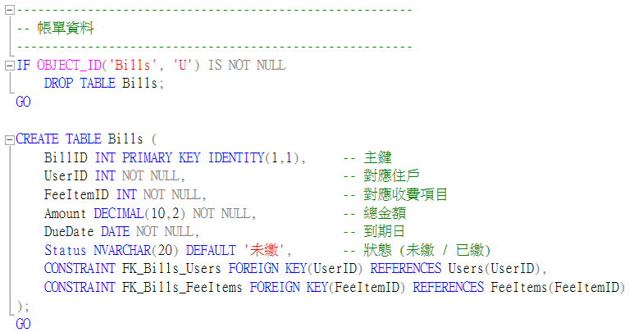
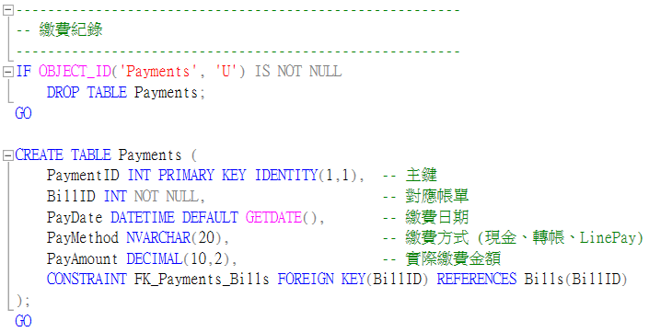
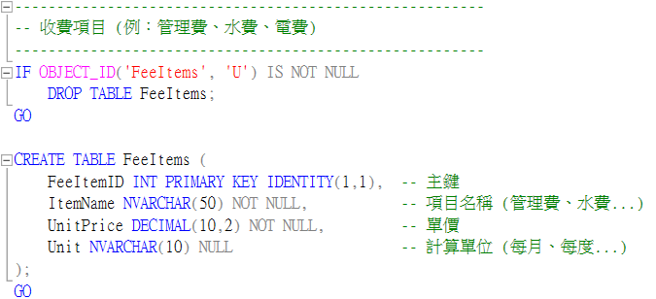
資料庫SQLserver 名稱資料表.sql

Slide 14
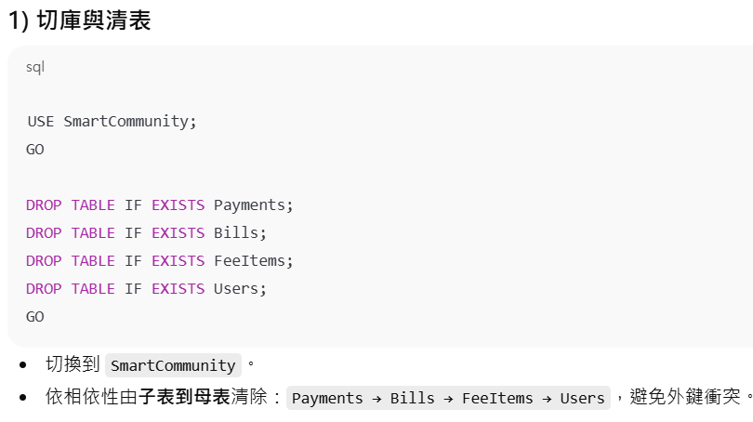
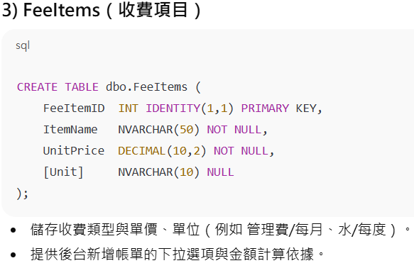
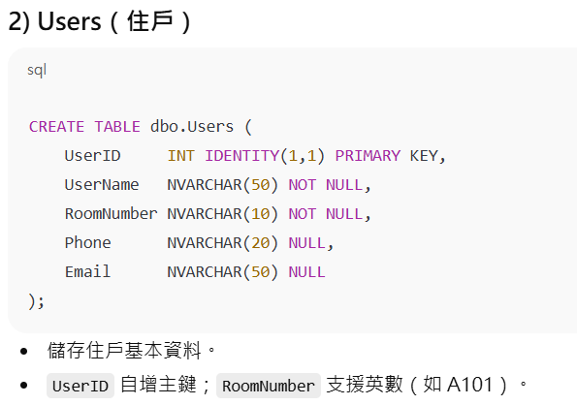
資料庫SQLserver 調整用戶、費率資料用這個.sql

Slide 15
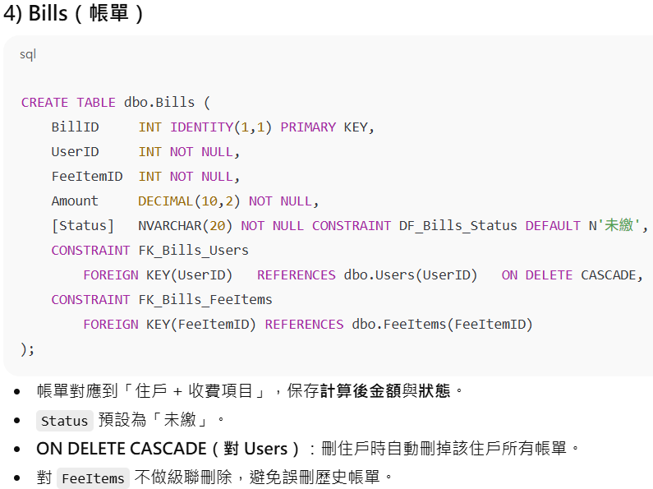
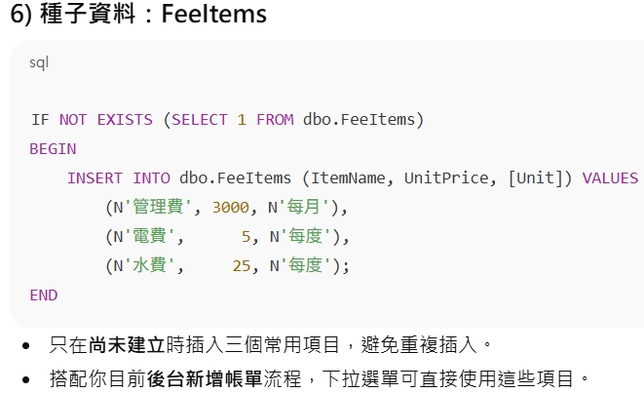
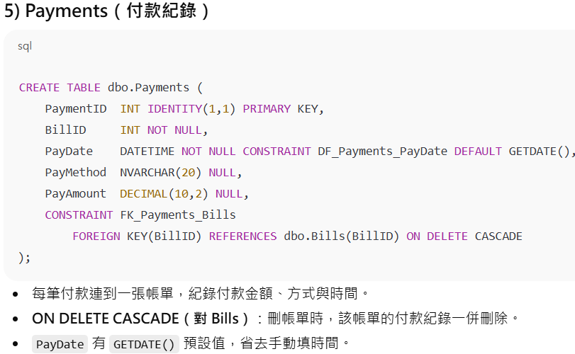
資料庫SQLserver 調整用戶、費率資料用這個.sql

